Slide 1
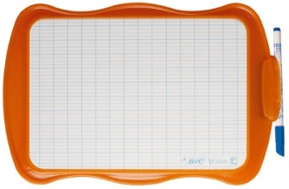
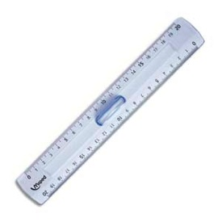
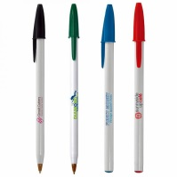
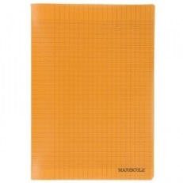
Les nombres
Séance 9
Je révise tout sur les nombres
Matériel dont vous allez avoir besoin
Ardoise
Règle
Crayon à papier
Stylo bleu, vert, rouge
Cahier d’entrainement
http://j-ai-reve-que.eklablog.fr/

Slide 2
Dictée de nombres
Ecris en lettres les nombres suivants
2 533
Cent quatre-vingt dix-huit
5 047
Cent vingt-et-un
Décompose
2 658
2 000
600
50
8
…………… + ……………. + ……………. + ……………..
600
30
9
639
…………… + ……………. + ………….
Devine
Je suis un nombre à 4 chiffres
Mon nombre de centaines est 19 Le chiffre des dizaine est me double de celui des unités et le total des deux est 9: Je suis …………...
1963

Slide 3
Chiffre et nombre
Unités de mille | Centaines | Dizaines | Unités
8
3
2
7
9
1
8
1
6
5
2
0
8
1
3
Le chiffre des dizaines dans 832 est ………
7
Le chiffre des centaines dans 791 est ………
79
Le nombre de dizaines dans 791 est ………
1
Le chiffre des centaines dans 8 165 est ………
81
Le nombre de centaines dans 8 165 est ………
2
Le chiffre des unités de mille dans 2 081 est ………

Slide 4
Exercice 1 : Décompose comme dans l’exemple
237 = (2x100) + (3x10) + (7x1) et 2c 3d 7u
~
(9x100)+(8x10)+(5x1)
985 = …………………………………………………. ou …………………………………………
8412 = ……………………………………………………………… ou ………………………
2073 = …………………………………………………… ou ………………………...……….
9c 8d 5u
(8x1000) +(4x100)+(8x10)+(5x1)
8um 4c 1d 2u
(2x1000)+(7x10)+(3x1)
2um 7d 3u
~
Exercice 2 : Classe ces nombres dans l’ordre décroissant.
~
1478 / 978 / 698 / 1212 / 999 / 089
…………………………………………………………………………………………………………………
623 / 1 436 / 2 099/ 300 / 335 / 353
…………………………………………………………………………………………………………………
089 < 698 < 978 < 999 < 1 212 < 1 478
300 < 335 < 353 < 623 < 1 436 < 2 099
~
Exercice 3 : Encadre avec la dizaine entière qui précède et celle qui suit puis entoure le plus près. (arrondir)
~
20
640
980
990
……… < 17 < ……… - ……… < 632 < ……… - ……… < 981 < ………
……… < 589 < ……… - ……… < 109 < ……… - ……… < 3 856 < …………
……… < 677 < ……… - ……… < 1009 < ……… - ……… < 6 004 < …………
10
630
580
590
100
110
3 850
3 860
670
680
1 000
1 010
6 000
6 010

